Slide 1
Ch.1 수학적 기초 및 오차 해석 개인 과제물 (복습)
신소재공학과 20071115 이휘원

Slide 2
개인 과제물 (복습)
현재 사용하고 있는 컴퓨터가 single precision 에서 구분할 수 있는 수의 정밀도가 어느 정도인지 프로그램을 짜서 확인하고, 이 system 이 몇 개의 bit 로 가수(mantissa)를 표현하는지 판정하시오.

Slide 3
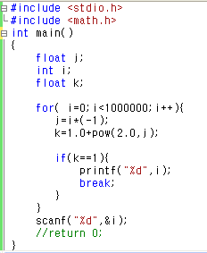
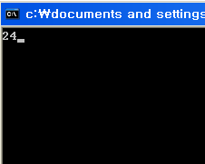
Code && Result

Slide 4
Result
The result is 24. This means the computer which uses binary numbers takes mantissa of 23 ciphers and that is computer takes 23bits for single precision

